Slide 1


Slide 2
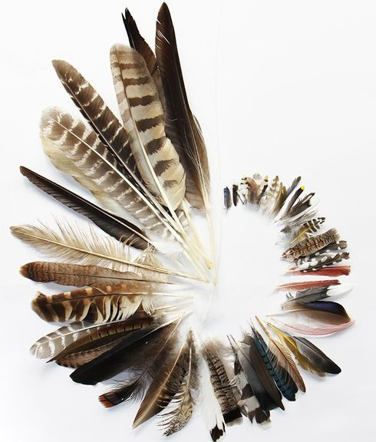
Коллекция перьев
Ульяновского областного краеведческого музея им. И.А. Гончарова
Более 170 видов
15 лет сборов
Ульяновская обл., Саратовская обл.,
Респ. Татарстан,
Респ. Чувашия,
Владимирская обл., Волгоградская обл.,
Иркутская обл.,
Костромская обл., Московская обл., Нижегородская обл., Ростовская обл.,
Респ. Калмыкия,
ЯНАО,
Казахстан,
Германия

Slide 3
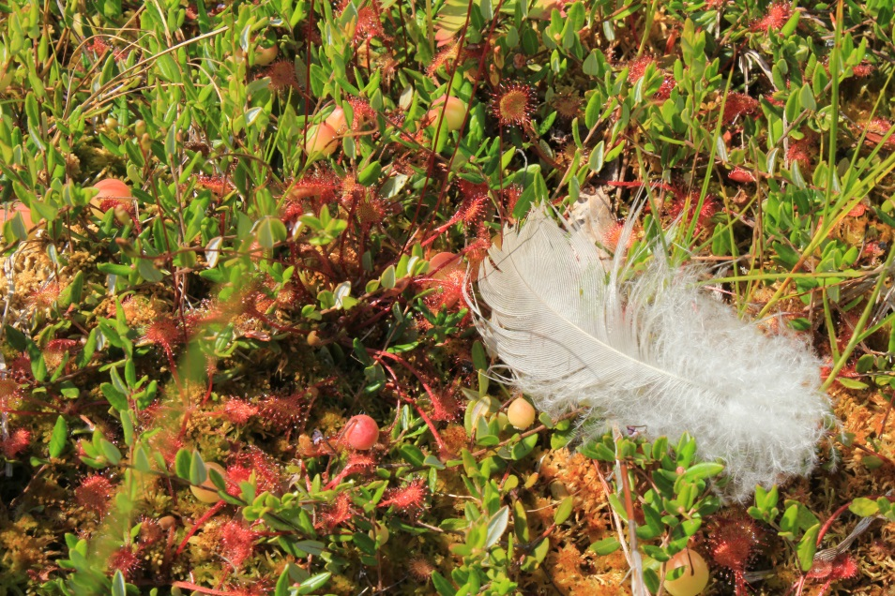
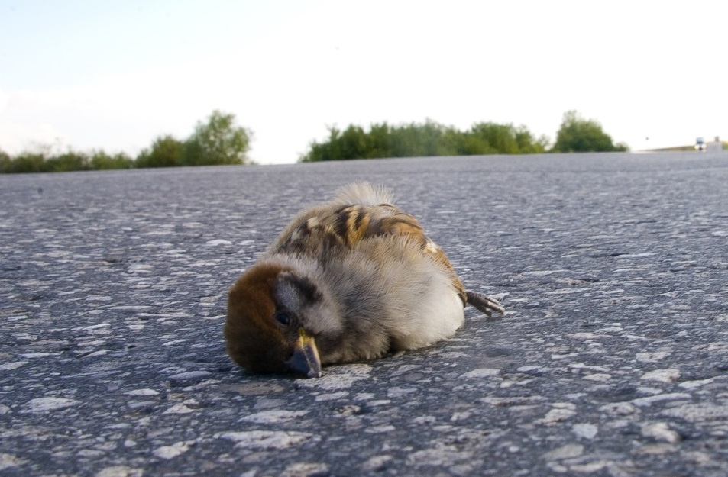
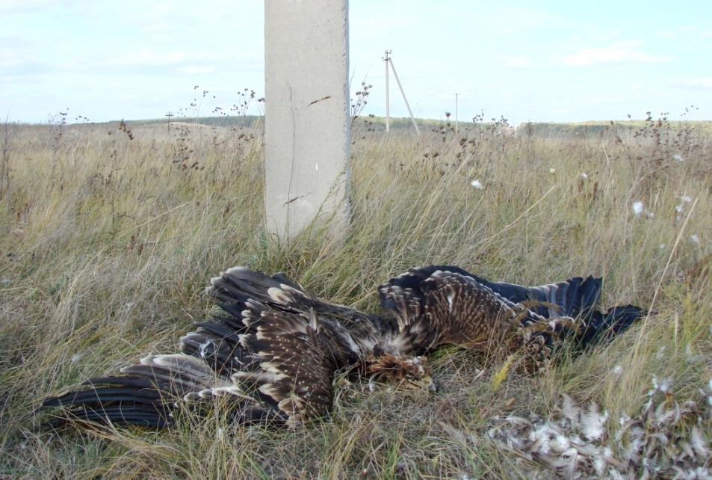
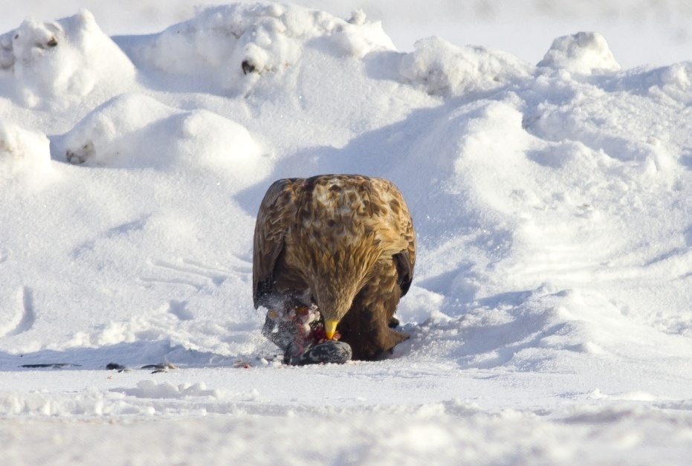
Источники пополнения коллекции

Slide 4
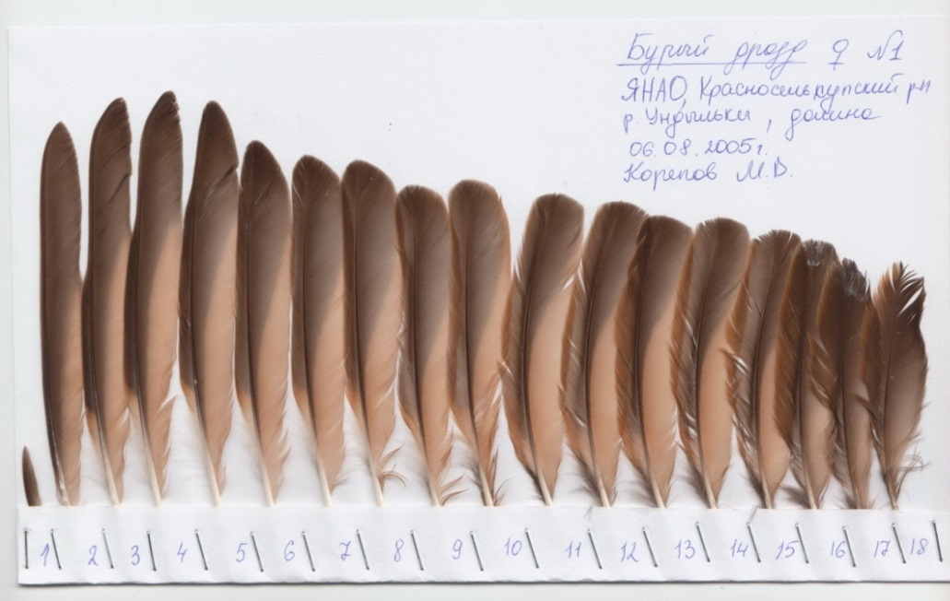
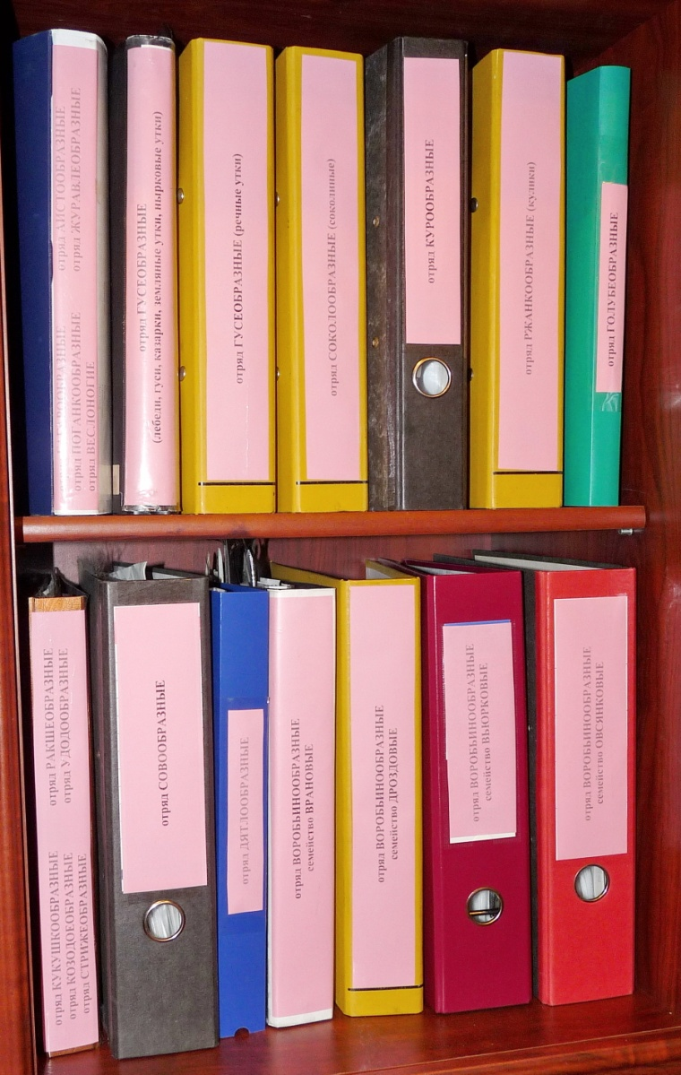
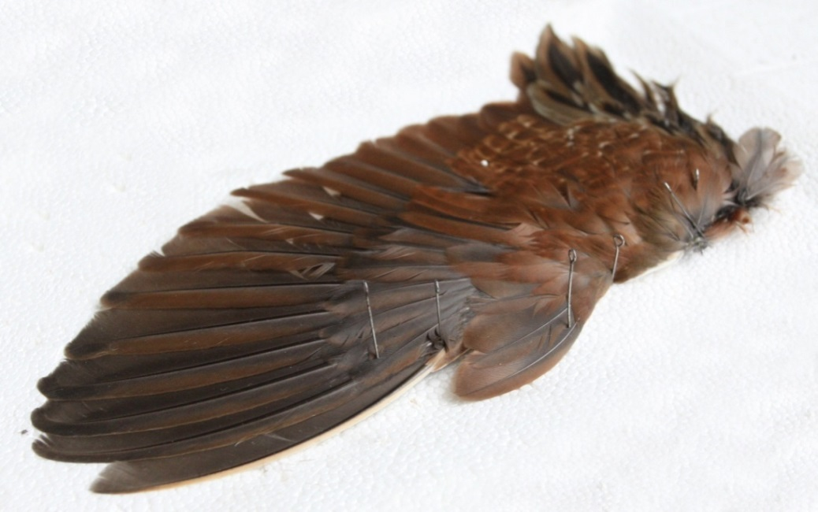
Способы хранения коллекции

Slide 5
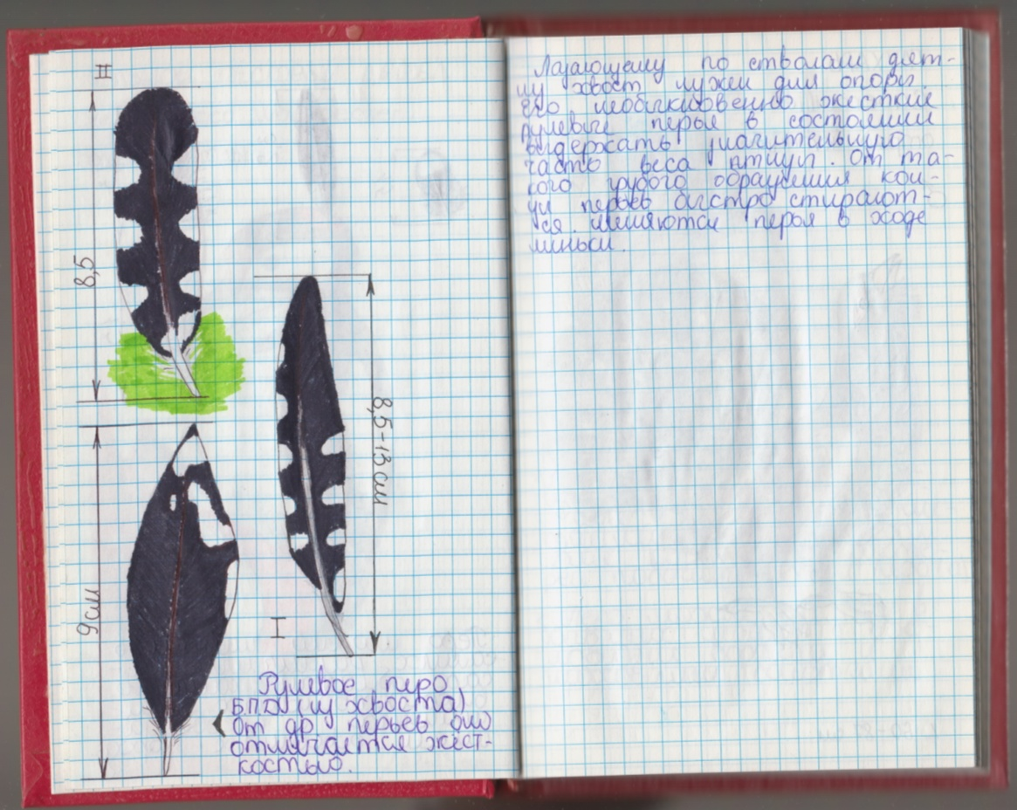
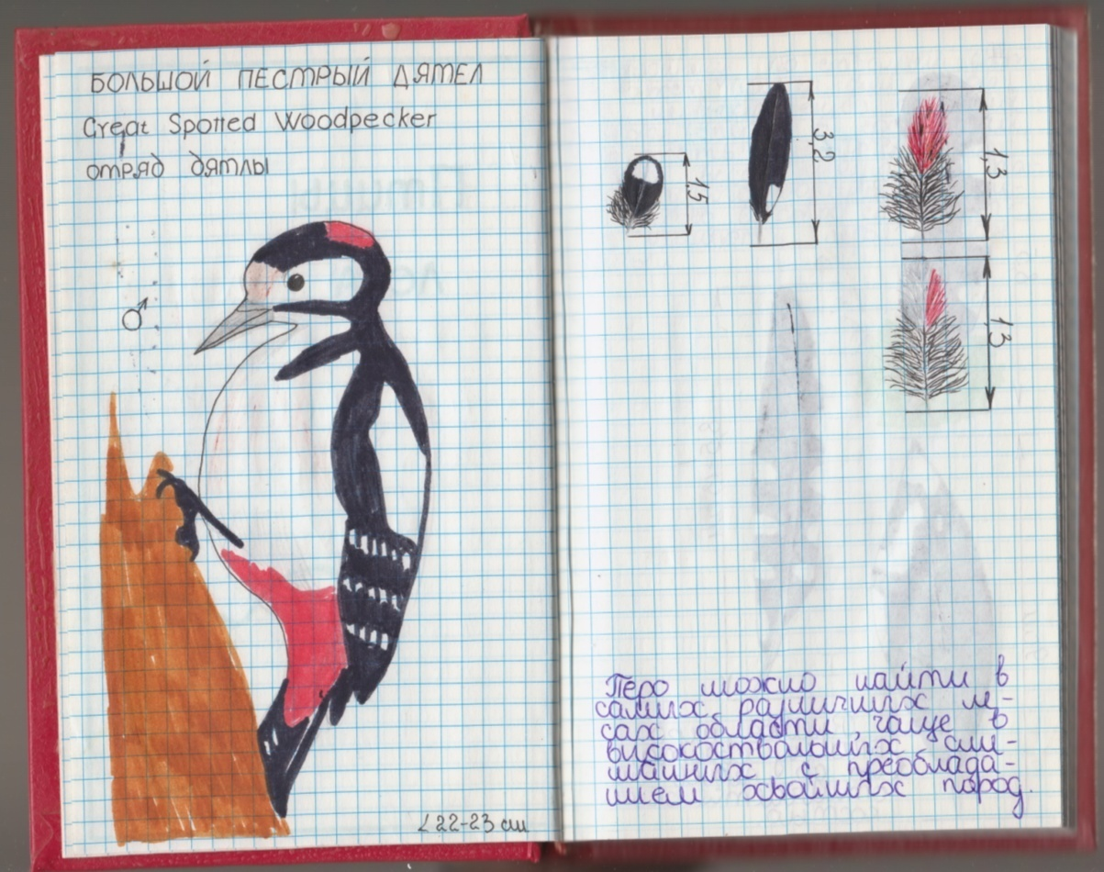
Этапы создания книги
2000 г.

Slide 6
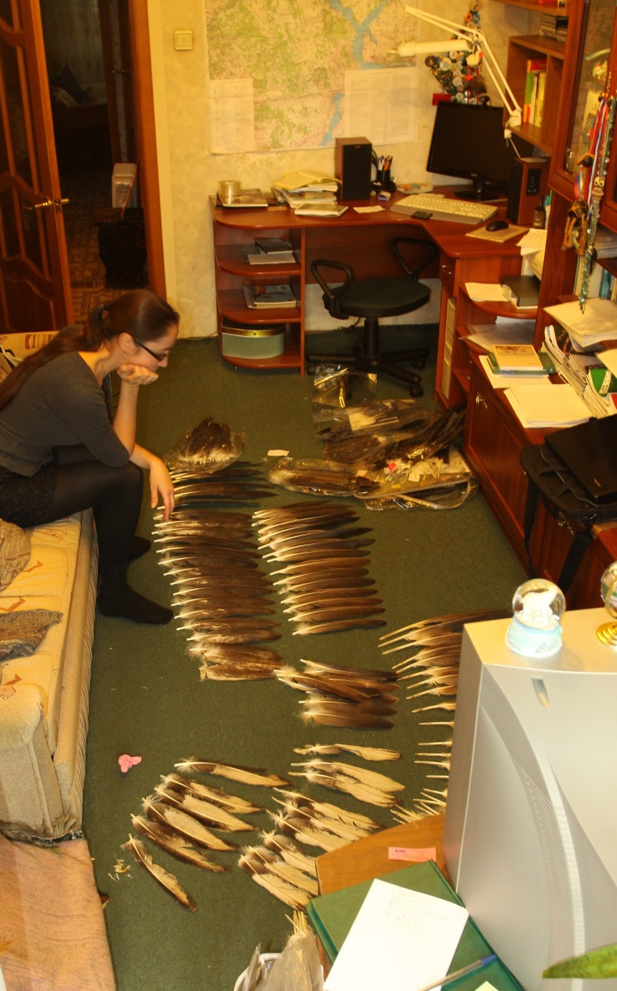
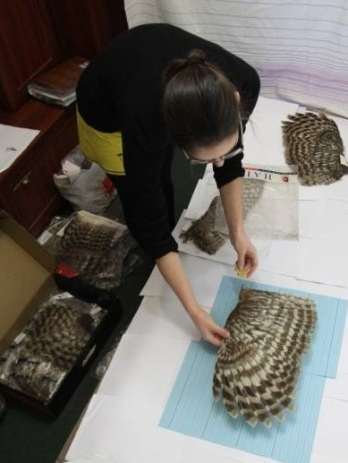
Фотосъёмка коллекции

Slide 7
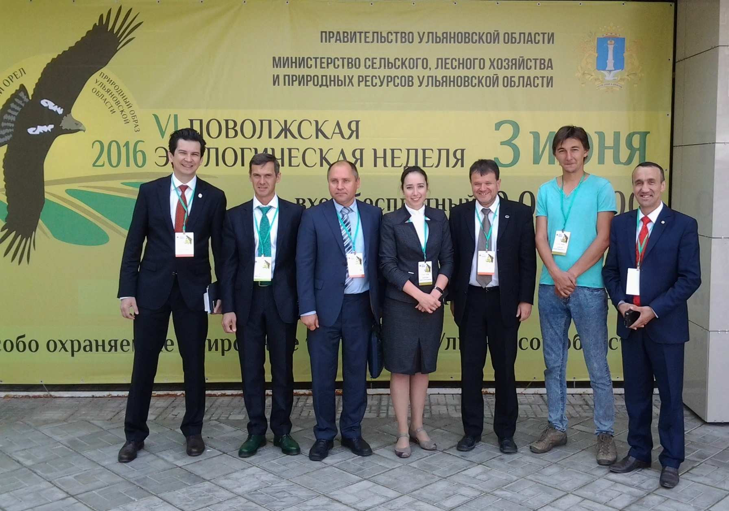
Презентация книги на Поволжской экологической неделе, 3 июня 2016 г.

Slide 8
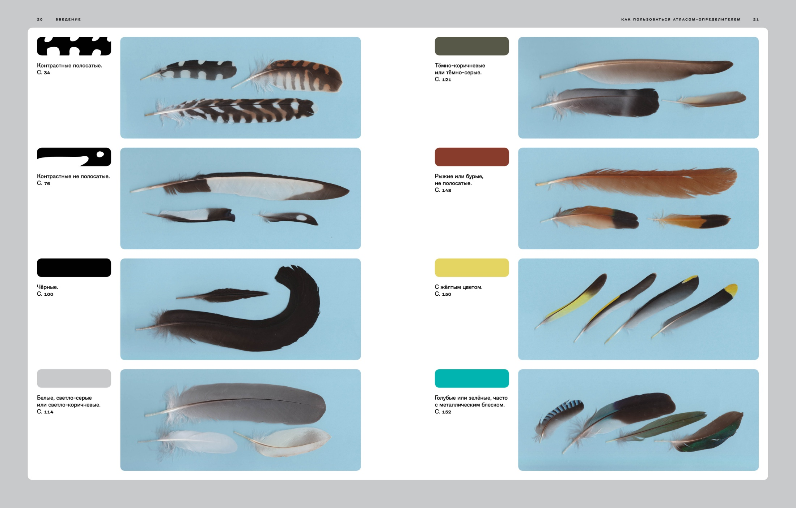
Структура книги

Slide 9
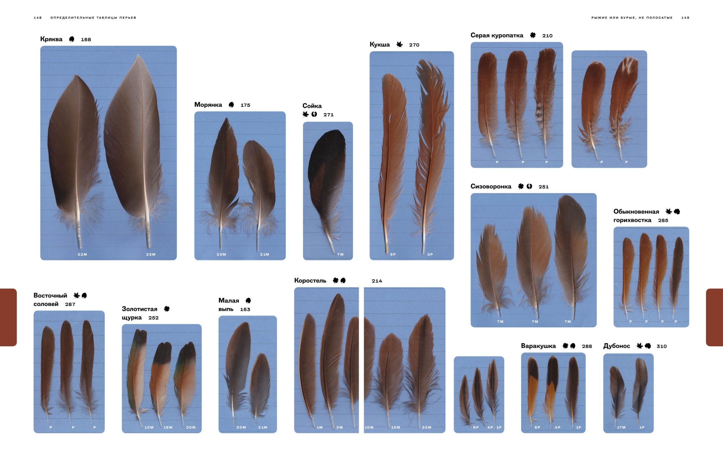

Slide 10
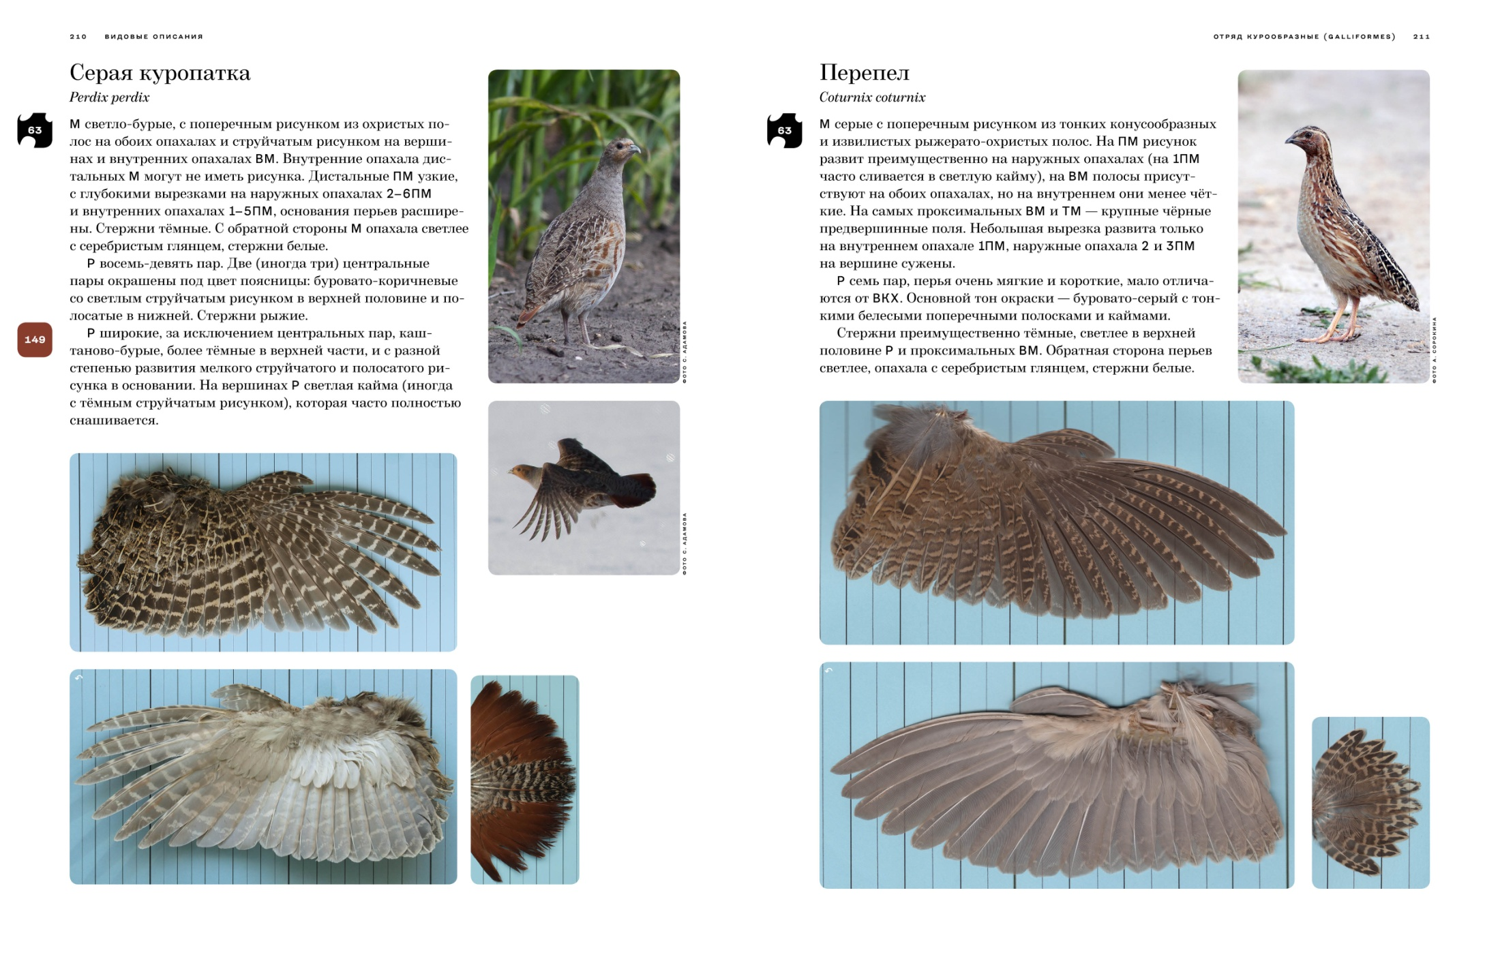

Slide 11
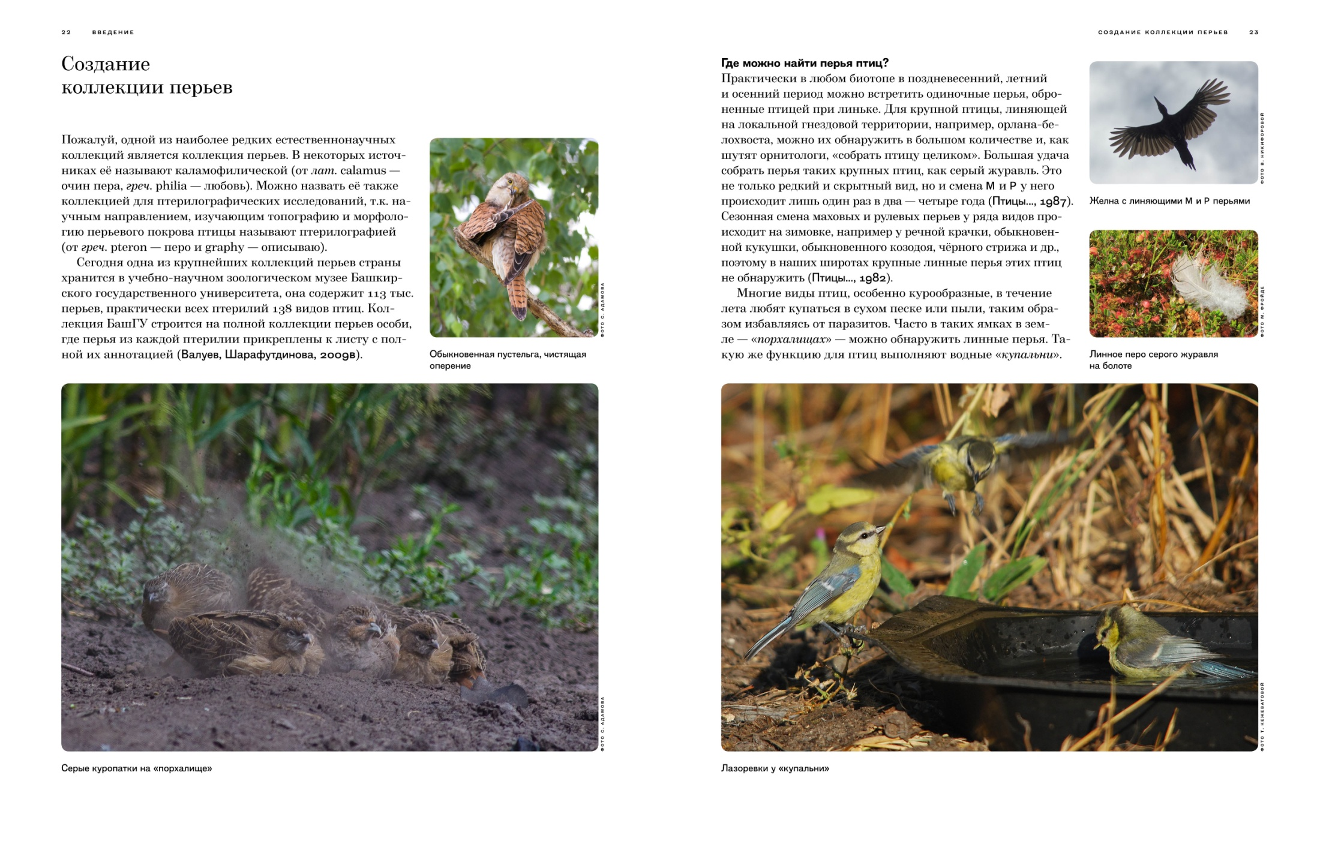

Slide 12
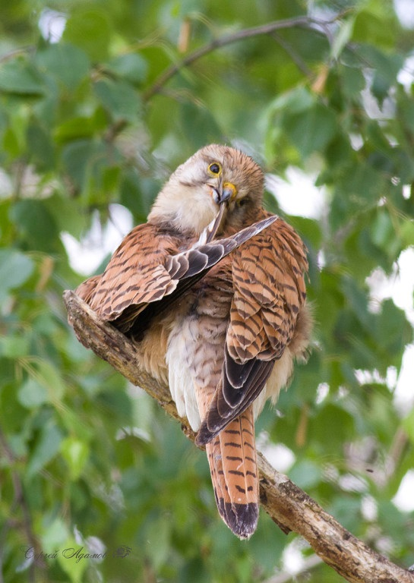
Спасибо
за внимание!

